Slide 1


Khoa Công Nghệ Thông Tin ​
Học phần: Lý Thuyết Đồ Thị & Ứng Dụng​
Triển khai thuật toán Dijkstra trong việc
giải bài toán tìm lối thoát mê cung
Nhóm 5 anh em siêu nhân
Giảng viên hướng dẫn: TS. Nguyễn Viết Hưng

Slide 2

Thành viên nhóm
STT | Họ và tên | MSSV | Nhiệm vụ
1 | Nguyễn Nhất Xuân | 50.01.103.091 | Nhóm trưởng. Kiểm thử chức năng và xử lý lỗi, phát triển GUI, viết báo cáo
2 | Phạm Ngọc Mỹ Huyền | 50.01.103.028 | Xử lý mê cung: lập trình chức năng xử lý dữ liệu mê cung, viết báo cáo và kiểm thử. Thuyết trình
3 | Nguyễn Bình Phương Mi | 50.01.103.039 | Xây dựng giao diện (GUI): thiết kế giao diện, viết báo cáo và kiểm thử
4 | Thạch Võ Diễm Ngọc | 50.01.103.050 | Thuật toán Dijkstra: triển khai thuật toán, viết báo cáo và kiểm thử. Thuyết trình
5 | Phùng Thị Mỹ Quyên | 50.01.103.063 | Thiết kế slide trình bày, xây dựng hàm main, viết báo cáo và kiểm thử

Slide 3
S
E
Ký hiệu
 |  |  |  |  |  | S
 |  | E
Vị trí bắt đầu
Vị trí kết thúc
Tường
Đường đi
Đường đi tối ưu

Slide 4
Khởi tạo: Bắt đầu từ S(2,1), dist = 0
 |  |  |  |  |  | S
 |  | E
Priority Queue:
(2,1,0)
Ô đang xử lý
Ô đã xử lý
Ô kề không phải tường

Slide 5
Bước 1: Xử lý (2,1)
 |  |  |  |  |  | 0
 |  | E
Priority Queue:
(2,2,1)
Ô đang xử lý
Ô đã xử lý
Ô kề không phải tường

Slide 6
Bước 1: Xử lý (2,1)
 |  |  |  |  | 1 | 0
 |  | E
Priority Queue:
(2,2,1)
Ô đang xử lý
Ô đã xử lý
Ô kề không phải tường

Slide 7
Bước 2: Xử lý (2,2)
 |  |  |  |  | 1 | 0
 |  | E
Priority Queue:
(3,2,2)
Ô đang xử lý
Ô đã xử lý
Ô kề không phải tường

Slide 8
Bước 2: Xử lý (2,2)
 |  |  |  |  | 1 | 0
 |  |  |  |  | 2
 |  | E
Priority Queue:
(3,2,2)
Ô đang xử lý
Ô đã xử lý
Ô kề không phải tường

Slide 9
Bước 3: Xử lý (3,2)
 |  |  |  |  | 1 | 0
 |  |  |  |  | 2
 |  | E
Priority Queue:
(3,3,3)
(4,2,3)
Ô đang xử lý
Ô đã xử lý
Ô kề không phải tường

Slide 10
Bước 3: Xử lý (3,2)
 |  |  |  |  | 1 | 0
 |  |  |  | 3 | 2
 |  |  |  |  | 3
 |  | E
Priority Queue:
(3,3,3)
(4,2,3)
Ô đang xử lý
Ô đã xử lý
Ô kề không phải tường

Slide 11
Bước 4: Xử lý (4,2)
 |  |  |  |  | 1 | 0
 |  |  |  |  | 2
 |  |  |  |  | 3
 |  | E
Priority Queue:
(5,2,4)
(3,3,3)
Ô đang xử lý
Ô đã xử lý
Ô kề không phải tường

Slide 12
Bước 4: Xử lý (4,2)
 |  |  |  |  | 1 | 0
 |  |  |  |  | 2
 |  |  |  |  | 3
 |  | E
Priority Queue:
(5,2,4)
(3,3,3)
Ô đang xử lý
Ô đã xử lý
Ô kề không phải tường

Slide 13
Bước 5: Xử lý (3,3)
 |  |  |  |  | 1 | 0
 |  |  |  | 3 | 2
 |  |  |  |  | 3
 |  | E
Priority Queue:
(3,4,4)
(5,2,4)
Ô đang xử lý
Ô đã xử lý
Ô kề không phải tường

Slide 14
Bước 5: Xử lý (3,3)
 |  |  |  |  | 1 | 0
 |  |  |  | 3 | 2
 |  |  |  |  | 3
 |  | E
Priority Queue:
(3,4,4)
(5,2,4)
Ô đang xử lý
Ô đã xử lý
Ô kề không phải tường

Slide 15
Bước 6: Xử lý (5,2)
 |  |  |  |  | 1 | 0
 |  |  |  | 3 | 2
 |  |  |  |  | 3
 |  |  |  |  | 4
 |  | E
Priority Queue:
(6,2,5)
(3,4,4)
Ô đang xử lý
Ô đã xử lý
Ô kề không phải tường

Slide 16
Bước 6: Xử lý (5,2)
 |  |  |  |  | 1 | 0
 |  |  |  | 3 | 2
 |  |  |  |  | 3
 |  |  |  |  | 4
 |  | E
Priority Queue:
(6,2,5)
(3,4,4)
Ô đang xử lý
Ô đã xử lý
Ô kề không phải tường

Slide 17
Bước 7: Xử lý (3,4)
 |  |  |  |  | 1 | 0
 |  |  | 4 | 3 | 2
 |  |  |  |  | 3
 |  |  |  |  | 4
 |  | E
Priority Queue:
(2,4,5)
(6,2,5)
(4,4,5)
Ô đang xử lý
Ô đã xử lý
Ô kề không phải tường

Slide 18
Bước 7: Xử lý (3,4)
 |  |  |  |  | 1 | 0
 |  |  | 4 | 3 | 2
 |  |  |  |  | 3
 |  |  |  |  | 4
 |  | E
Priority Queue:
(2,4,5)
(6,2,5)
(4,4,5)
Ô đang xử lý
Ô đã xử lý
Ô kề không phải tường

Slide 19
Bước 8: Xử lý (6,2)
 |  |  |  |  | 1 | 0
 |  |  | 4 | 3 | 2
 |  |  |  |  | 3
 |  |  |  |  | 4
 |  | E |  |  | 5
Priority Queue:
(4,4,5)
(2,4,5)
(6,3,6)
Ô đang xử lý
Ô đã xử lý
Ô kề không phải tường

Slide 20
Bước 8: Xử lý (6,2)
 |  |  |  |  | 1 | 0
 |  |  | 4 | 3 | 2
 |  |  |  |  | 3
 |  |  |  |  | 4
 |  | E |  |  | 5
Priority Queue:
(4,4,5)
(2,4,5)
(6,3,6)
Ô đang xử lý
Ô đã xử lý
Ô kề không phải tường

Slide 21
Bước 9: Xử lý (2,4)
 |  |  | 5 |  | 1 | 0
 |  |  | 4 | 3 | 2
 |  |  |  |  | 3
 |  |  |  |  | 4
 |  | E |  |  | 5
Priority Queue:
(6,3,6)
(4,4,5)
(2,5,6)
Ô đang xử lý
Ô đã xử lý
Ô kề không phải tường

Slide 22
Bước 9: Xử lý (2,4)
 |  |  | 5 |  | 1 | 0
 |  |  | 4 | 3 | 2
 |  |  |  |  | 3
 |  |  |  |  | 4
 |  | E |  |  | 5
Priority Queue:
(6,3,6)
(4,4,5)
(2,5,6)
Ô đang xử lý
Ô đã xử lý
Ô kề không phải tường

Slide 23
Bước 10: Xử lý (4,4)
 |  |  | 5 |  | 1 | 0
 |  |  | 4 | 3 | 2
 |  |  | 5 |  | 3
 |  |  |  |  | 4
 |  | E |  |  | 5
Priority Queue:
(2,5,6)
(6,3,6)
Ô đang xử lý
Ô đã xử lý
Ô kề không phải tường

Slide 24
Bước 10: Xử lý (4,4)
 |  |  | 5 |  | 1 | 0
 |  |  | 4 | 3 | 2
 |  |  | 5 |  | 3
 |  |  |  |  | 4
 |  | E |  |  | 5
Priority Queue:
(2,5,6)
(6,3,6)
Ô đang xử lý
Ô đã xử lý
Ô kề không phải tường

Slide 25
Bước 11: Xử lý (6,3)
 |  |  | 5 |  | 1 | 0
 |  |  | 4 | 3 | 2
 |  |  | 5 |  | 3
 |  |  |  |  | 4
 |  | E |  | 6 | 5
Priority Queue:
(6,4,7)
(2,5,6)
Ô đang xử lý
Ô đã xử lý
Ô kề không phải tường

Slide 26
Bước 11: Xử lý (6,3)
 |  |  | 5 |  | 1 | 0
 |  |  | 4 | 3 | 2
 |  |  | 5 |  | 3
 |  |  |  |  | 4
 |  | E |  | 6 | 5
Priority Queue:
(6,4,7)
(2,5,6)
Ô đang xử lý
Ô đã xử lý
Ô kề không phải tường

Slide 27
Bước 12: Xử lý (2,5)
6 |  |  | 5 |  | 1 | 0
 |  |  | 4 | 3 | 2
 |  |  | 5 |  | 3
 |  |  |  |  | 4
 |  | E |  | 6 | 5
Priority Queue:
(2,4,7)
(6,4,7)
Ô đang xử lý
Ô đã xử lý
Ô kề không phải tường

Slide 28
Bước 12: Xử lý (2,5)
6 |  |  | 5 |  | 1 | 0
 |  |  | 4 | 3 | 2
 |  |  | 5 |  | 3
 |  |  |  |  | 4
 |  | E |  | 6 | 5
Priority Queue:
(2,6,7)
(6,4,7)
Ô đang xử lý
Ô đã xử lý
Ô kề không phải tường

Slide 29
Bước 13: Xử lý (6,4)
6 |  |  | 5 |  | 1 | 0
 |  |  | 4 | 3 | 2
 |  |  | 5 |  | 3
 |  |  |  |  | 4
 |  | E | 7 | 6 | 5
Priority Queue:
(6,5,8)
(2,6,7)
Ô đang xử lý
Ô đã xử lý
Ô kề không phải tường

Slide 30
Bước 13: Xử lý (6,4)
6 |  |  | 5 |  | 1 | 0
 |  |  | 4 | 3 | 2
 |  |  | 5 |  | 3
 |  |  |  |  | 4
 |  | E | 7 | 6 | 5
Priority Queue:
(6,5,8)
(2,6,7)
Ô đang xử lý
Ô đã xử lý
Ô kề không phải tường

Slide 31
Bước 14: Xử lý (2,6)
6 | 7 |  | 5 |  | 1 | 0
 |  |  | 4 | 3 | 2
 |  |  | 5 |  | 3
 |  |  |  |  | 4
 |  | E | 7 | 6 | 5
Priority Queue:
(3,6,8)
(6,5,8)
Ô đang xử lý
Ô đã xử lý
Ô kề không phải tường

Slide 32
Bước 14: Xử lý (2,6)
6 | 7 |  | 5 |  | 1 | 0
 |  |  | 4 | 3 | 2
 |  |  | 5 |  | 3
 |  |  |  |  | 4
 |  | E | 7 | 6 | 5
Priority Queue:
(3,6,8)
(6,5,8)
Ô đang xử lý
Ô đã xử lý
Ô kề không phải tường

Slide 33
Bước 15: Xử lý (6,5)
6 | 7 |  | 5 |  | 1 | 0
 |  |  | 4 | 3 | 2
 |  |  | 5 |  | 3
 |  |  |  |  | 4
8 |  | E | 7 | 6 | 5
Priority Queue:
(6,6,9)
(3,6,8)
Ô đang xử lý
Ô đã xử lý
Ô kề không phải tường

Slide 34
Bước 15: Xử lý (6,5)
6 | 7 |  | 5 |  | 1 | 0
 |  |  | 4 | 3 | 2
 |  |  | 5 |  | 3
 |  |  |  |  | 4
8 |  | E | 7 | 6 | 5
Priority Queue:
(6,6,9)
(3,6,8)
Ô đang xử lý
Ô đã xử lý
Ô kề không phải tường

Slide 35
Bước 16: Xử lý (3,6)
6 | 7 |  | 5 |  | 1 | 0
 | 8 |  | 4 | 3 | 2
 |  |  | 5 |  | 3
 |  |  |  |  | 4
8 |  | E | 7 | 6 | 5
Priority Queue:
(4,6,9)
(6,6,9)
Ô đang xử lý
Ô đã xử lý
Ô kề không phải tường

Slide 36
Bước 17: Xử lý (6,6)
6 | 7 |  | 5 |  | 1 | 0
 | 8 |  | 4 | 3 | 2
 |  |  | 5 |  | 3
 |  |  |  |  | 4
8 | 9 | E | 7 | 6 | 5
Priority Queue:
(4,6,9)
(5,6,10)
(6,7,10)
Ô đang xử lý
Ô đã xử lý
Ô kề không phải tường

Slide 37
Bước 17: Xử lý (6,6)
6 | 7 |  | 5 |  | 1 | 0
 | 8 |  | 4 | 3 | 2
 |  |  | 5 |  | 3
 |  |  |  |  | 4
8 | 9 | E | 7 | 6 | 5
Priority Queue:
(4,6,9)
Ô đang xử lý
Ô đã xử lý
Ô kề không phải tường

Slide 38


Đường đi tìm được
(2,1)
(2,2)
(3,2)
 |  |  |  |  | 1 | 0
 |  |  |  |  | 2
 |  |  |  |  | 3
 |  |  |  |  | 4
8 | 9 | 10 | 7 | 6 | 5
(6,2)
(5,2)
(4,2)
(6,3)
6,4)
(6,5)
(6,7)
(6,6)
Đường đi ngắn nhất: 10

Slide 39

Giao diện người dùng (UI)

Slide 40
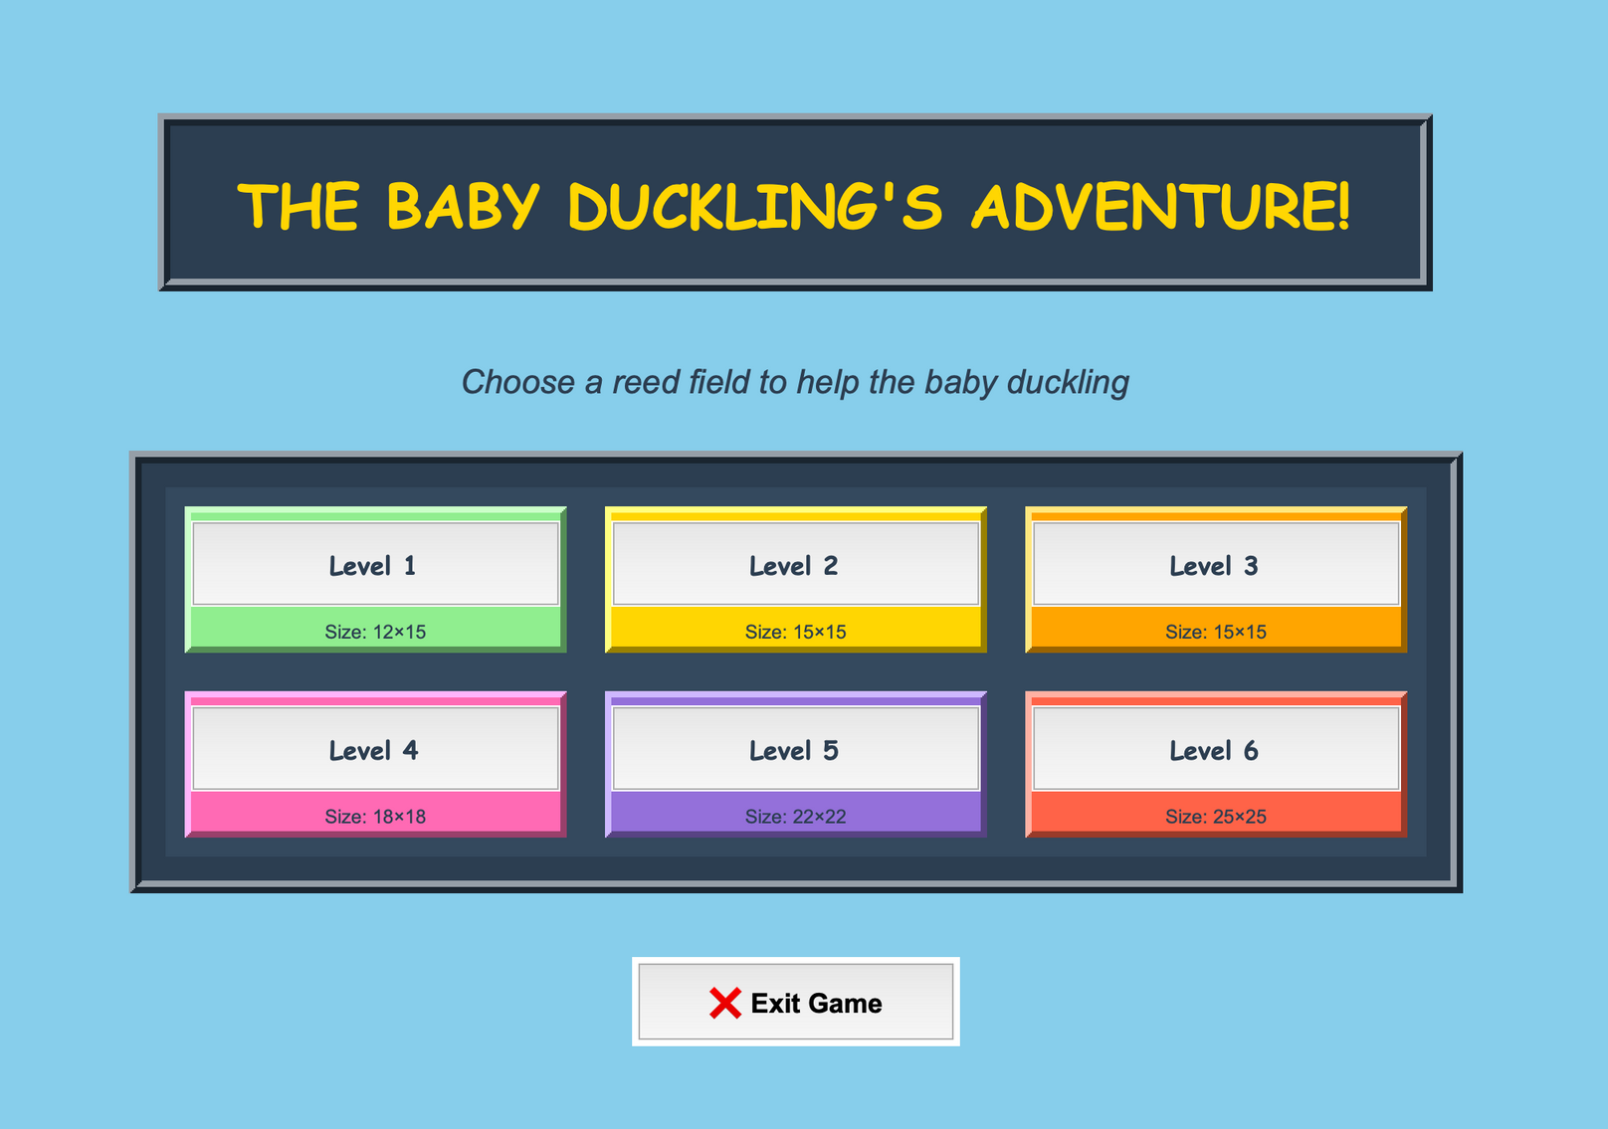
Menu

Slide 41
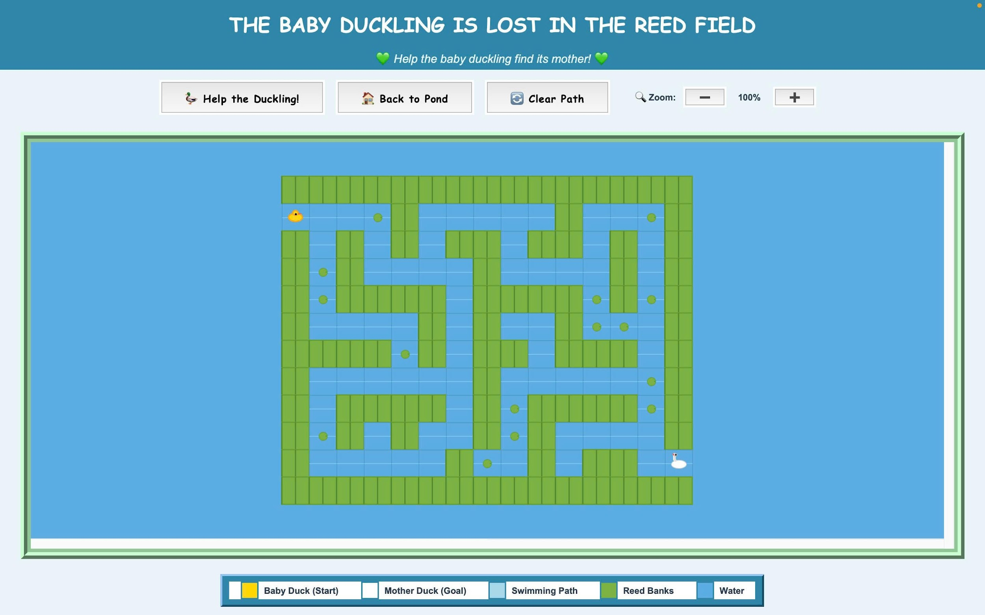

Slide 42
Các nút thao tác

Slide 43
Giải
mê cung

Slide 44
Quay trở lại menu

Slide 45
Xoá dấu vết

Slide 46
Chú thích

Slide 48
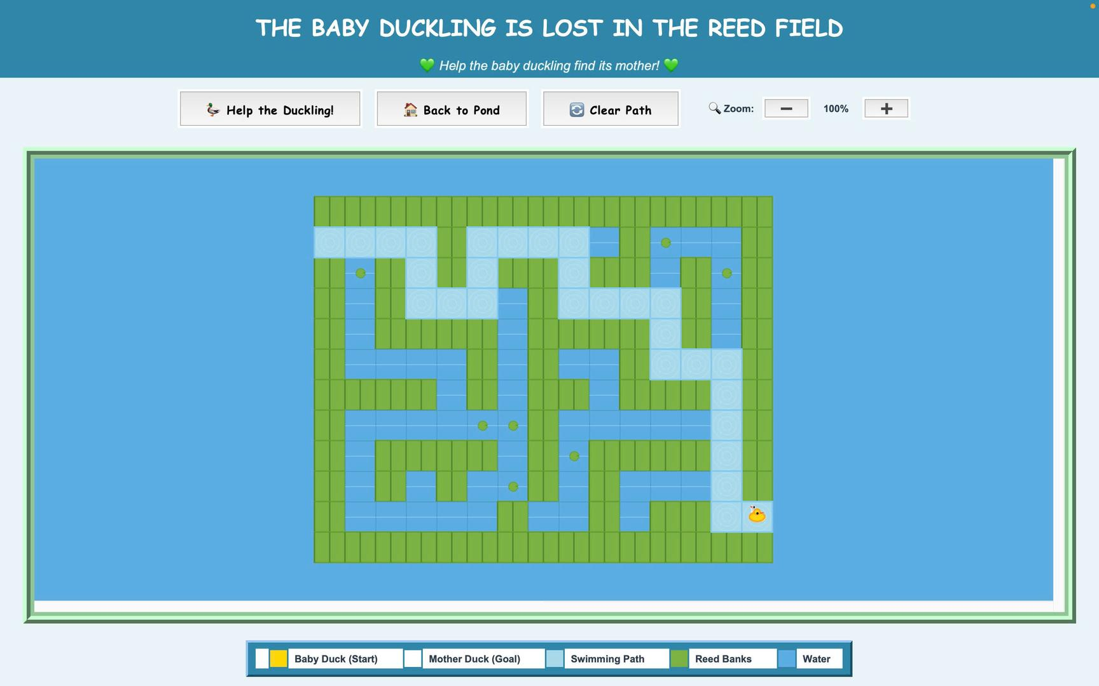

Thông báo hiện sau khi hoàn tất giải mê cung

Slide 49
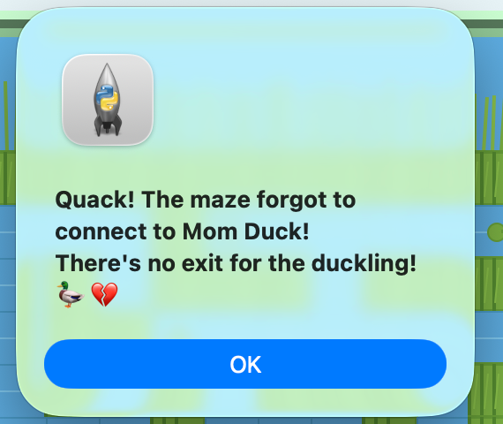

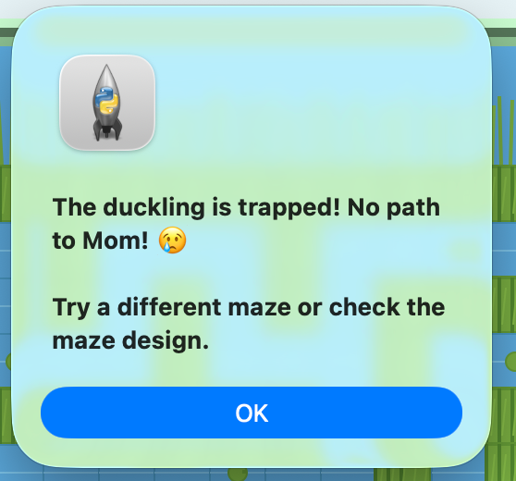
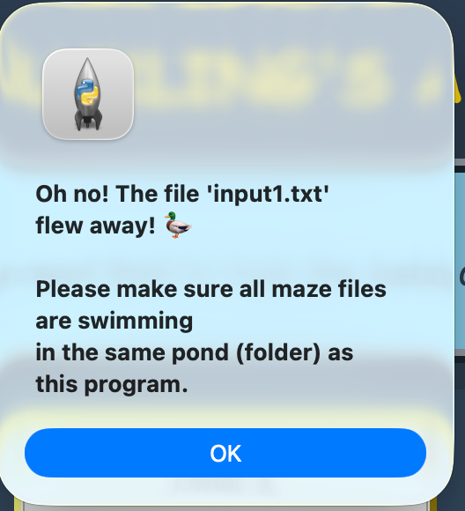
Hiển thị thông báo khi mê cung
không có lối thoát.
Hiện hộp thoại khi
ấn Exit.
Thông báo: không tồn tại
đường đi đến lối ra.
Không tìm thấy dữ liệu
mê cung phù hợp.

Slide 50
Nhóm 5 anh em siêu nhân
Cảm ơn thầy và các bạn đã lắng nghe

